Slide 1

InterviewAI
“Simulador de Entrevistas Laborales con Inteligencia Artificial"

Slide 2

InterviewAI
Matias Coloma
  Líder de Proyecto
  Supervisar avance del proyecto
Ulises Muñoz
  Desarrollador Frontend
  Asegurar la experiencia visual
INTEGRANTES DEL PROYECTO
Cristian Alvarez
  Desarrollador backend e IA
  Construir la logica e implementacion de IA

Slide 3
InterviewAI
DESCRIPCIÓN DEL PROYECTO
Situación Actual
El proyecto aborda la falta de una preparación adecuada para las entrevistas de trabajo, sobre todo en el sector tecnológico.
Propuesta de solución
Desarrollar una plataforma web que utilice inteligencia artificial para simular entrevistas de trabajo realistas, ofreciendo feedback detallado y seguimiento del proyecto.

Slide 4
InterviewAI
Objetivo General
Mejorar significativamente las habilidades de entrevista de los profesionales, aumentando su confianza y preparación para enfrentar procesos de selección reales. Se busca reducir la ansiedad y mejorar sus oportunidades de éxito en el mercado laboral a través de práctica guiada y feedback constructivo.

Slide 5
InterviewAI
Objetivos Específicos
Definir los requisitos funcionales y no funcionales de la plataforma.
Desarrollar un avatar de IA para entrevistas conversacionales.
Crear un banco de preguntas adaptativo por perfil de usuario.
Implementar algoritmos para el análisis de respuestas y habilidades.
Generar un sistema de feedback inteligente y personalizado.
Crear un panel de usuario para el seguimiento del progreso.
Validar la efectividad de la plataforma con pruebas de usuario.

Slide 6
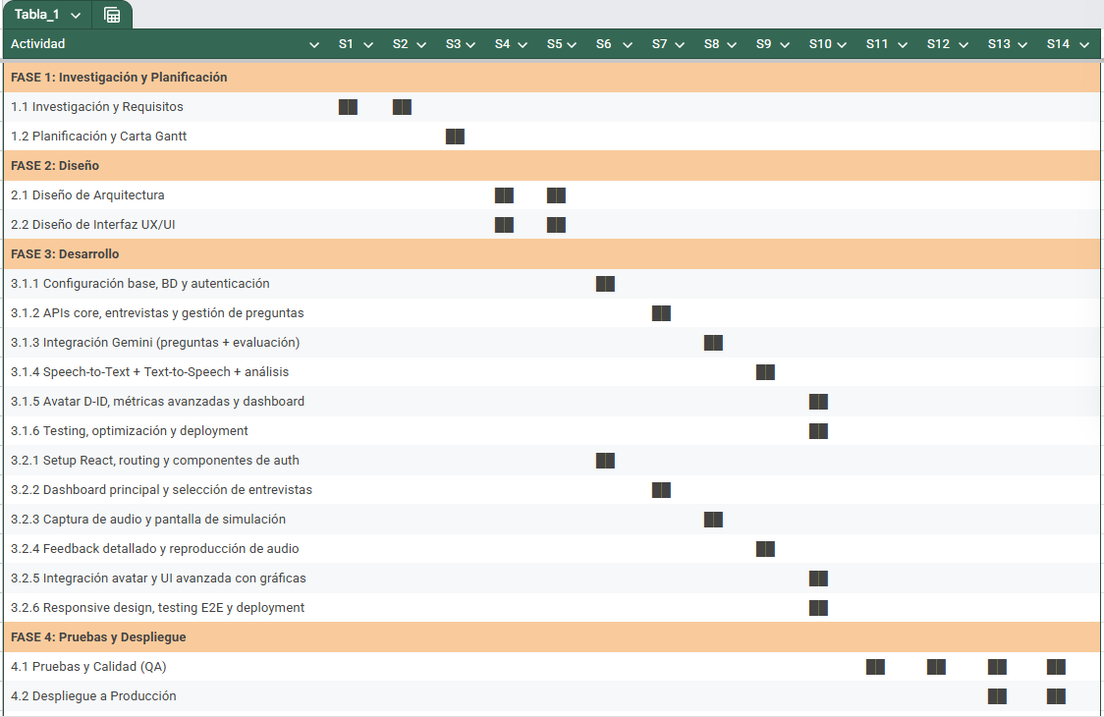
InterviewAI
Cronograma *

Slide 7
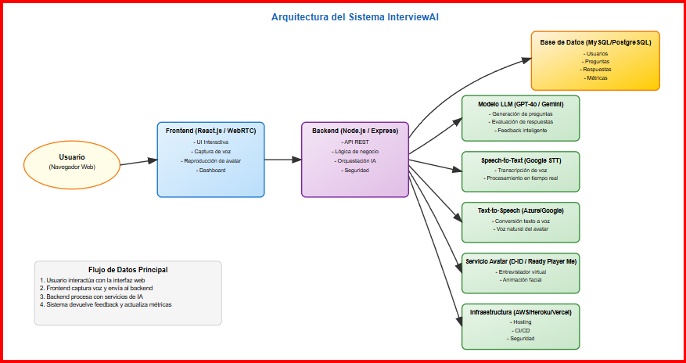
InterviewAI
Diagrama Arquitectura *

